Slide 2
Příklady dobré praxe
Inovační vouchery v Olomouckém kraji – II. etapa
22. 6. 2015, kongresový sál Krajského úřadu Olomouckého kraje

Slide 3






Vědeckotechnický park Univerzity Palackého
Tvoříme ideální místo
pro podnikání v Olomouci
Výzkum, měření a analýzy
pro firmy na zakázku

Slide 4
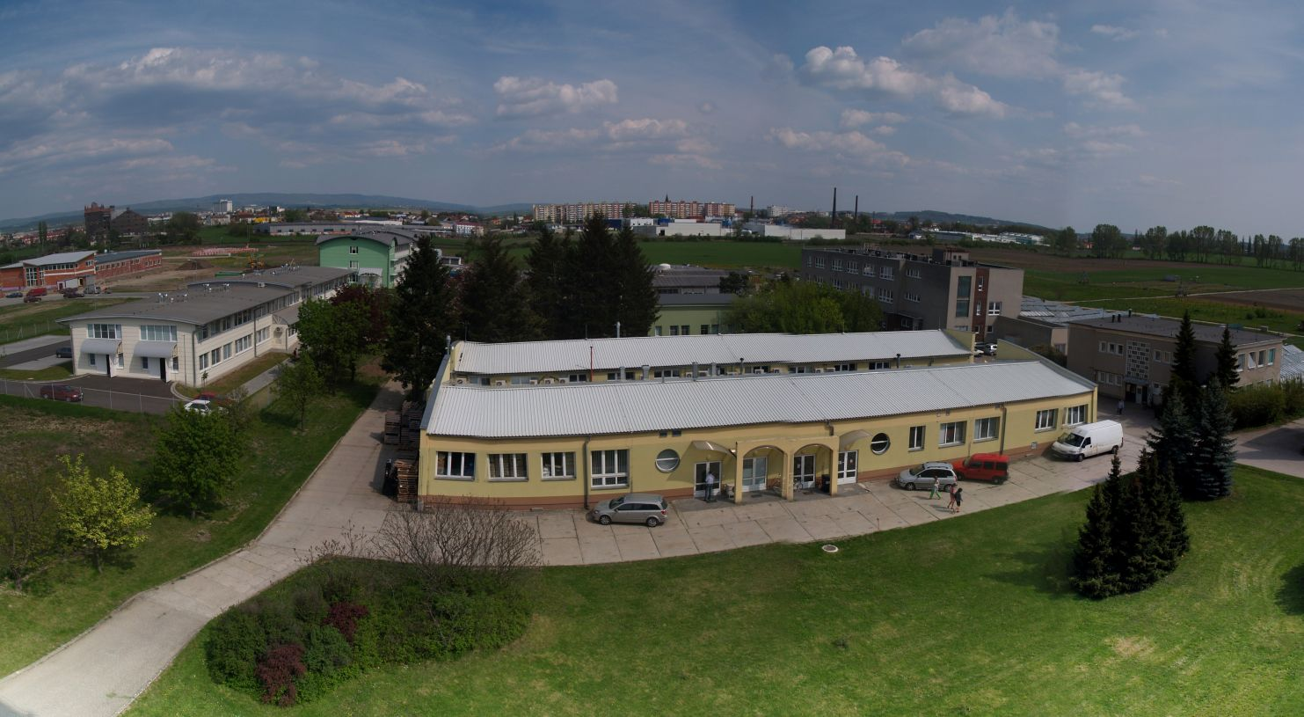
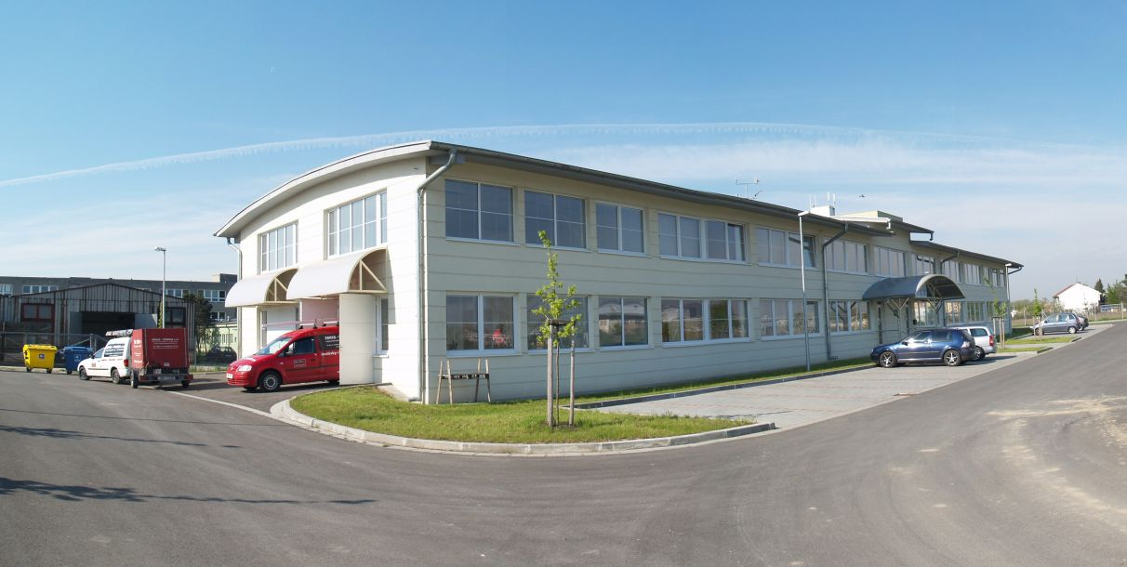
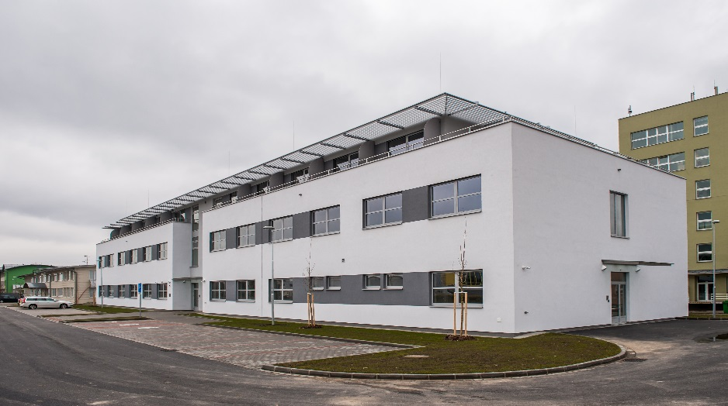
2000
2007
Blok B - 1040 m² k pronájmu
Prostory k pronájmu
    Blok C - Hala drobné výroby – plocha 161,93 m²
    Plocha k pronájmu 1336,73 m²
+4000 m²

Slide 5
Produkty a služby
Prodej patentů a poskytování licenci.
Zakládání společných firem.
Společné výzkumně-vývojové aktivity (smluvní výzkum).
Poradenství a výzkum na zakázku.
Analytické práce, měření.

Slide 6
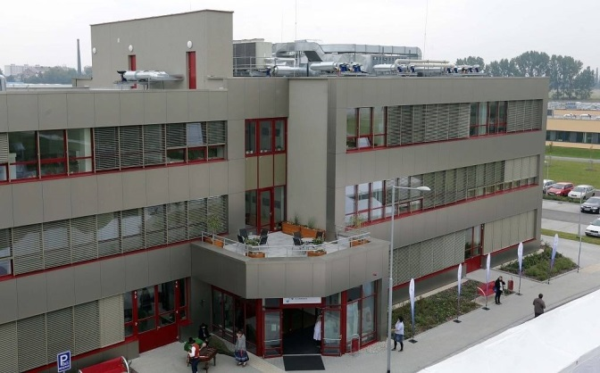
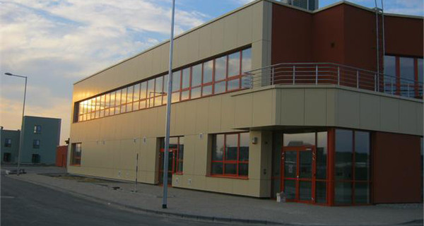
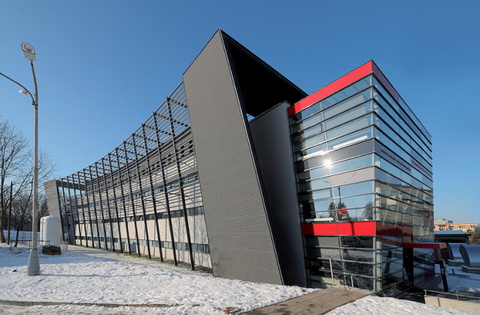
Vědecká centra excelence
BIOMEDREG - Ústav molekulární a translační medicíny
RCPTM - Centrum pokročilých technologií a materiálů
CR Haná - Centrum biotechnologického a zemědělského výzkumu
Vědecká centra excelence s pravidelným transferem výsledků do praxe.
Unikátní přístrojová infrastruktura.
Mezinárodním obsazení.

Slide 7
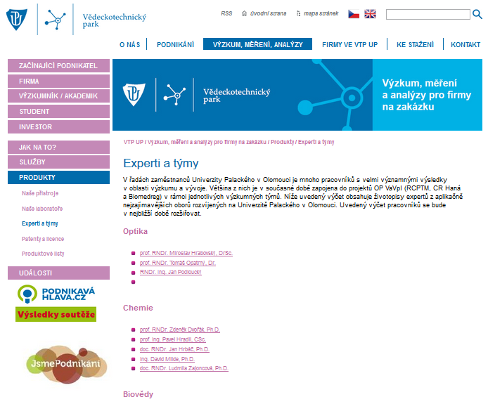
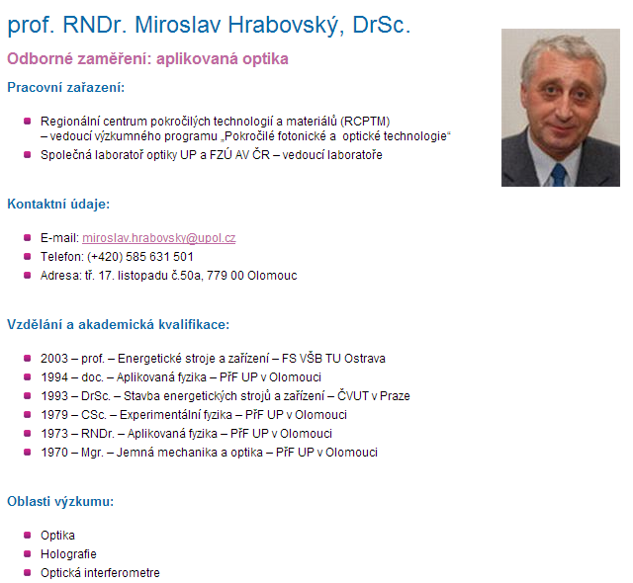
Experti a vědecké týmy

Slide 8
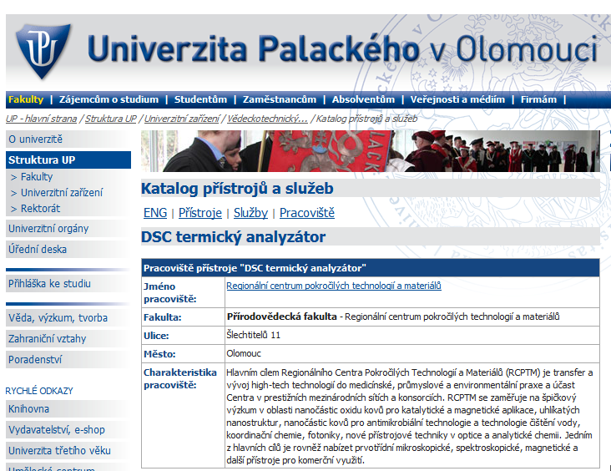
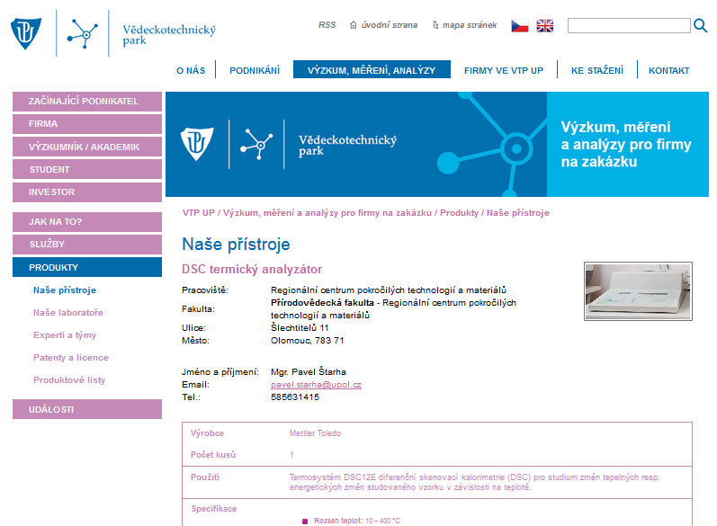
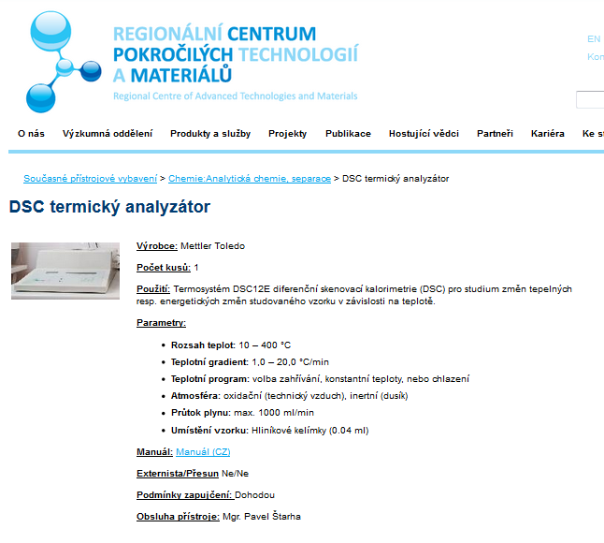
Přístroje a služby

Slide 9
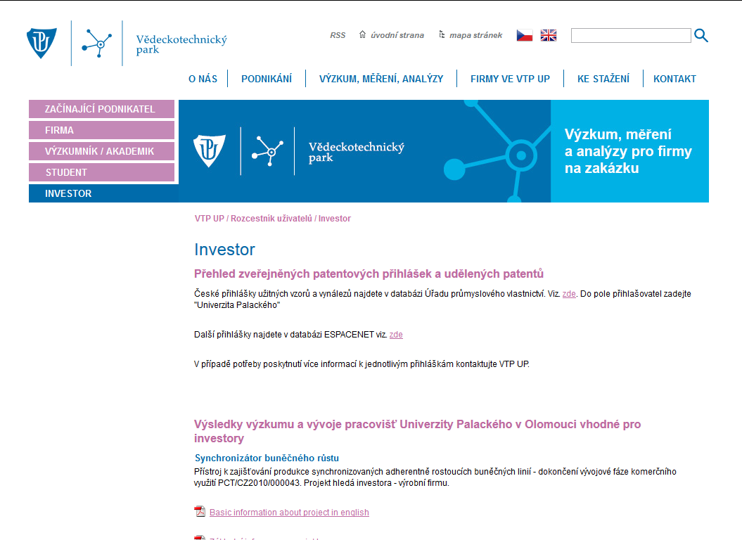
Průmyslové vlastnictví na UP
Užitné vzory
ČR patenty
PCT patenty
EU patenty
USA patenty
……
335 IP
(intellectual properties)

Slide 10
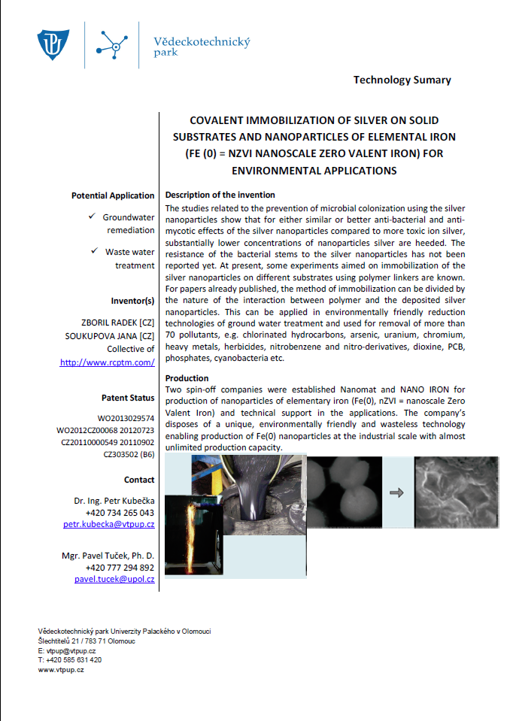
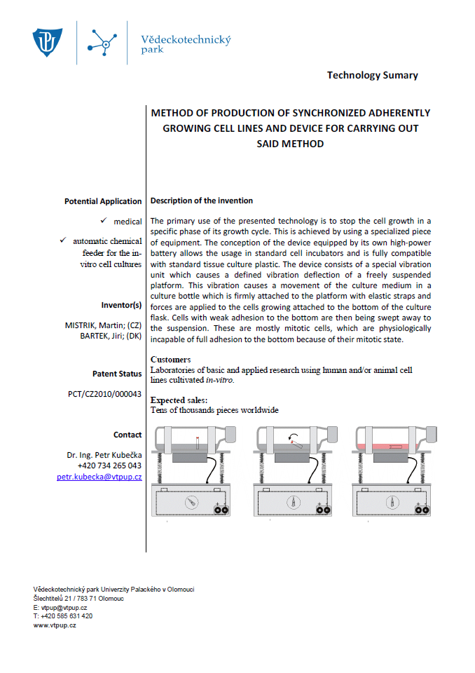
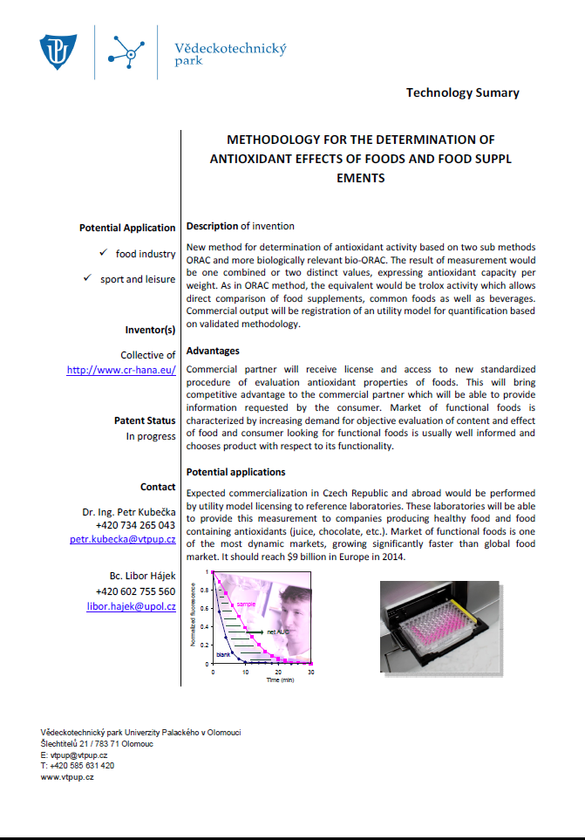
Hledáte inovace pro svou firmu?
SOLD

Slide 11

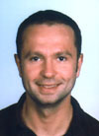
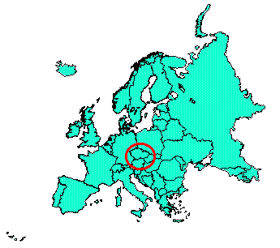
Ústavu molekulární a translační medicíny
Ředitel: doc. MUDr. Marián Hajdúch, Ph.D.
Ústav molekulární a translační medicíny
Lékařská fakulta Univerzity Palackého v Olomouci
Fakultní nemocnice Olomouc
www.umtm.cz

Slide 12

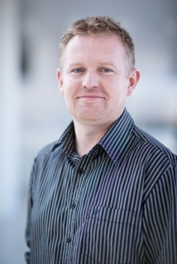
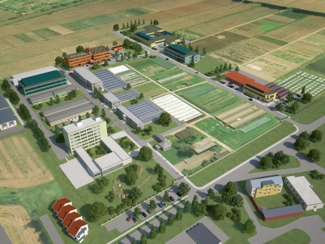
Regionální centrum pokročilých technologií
a materiálů (RCPTM)
Generální ředitel: prof. RNDr. Radek Zbořil, Ph.D.
Katedra fyzikální chemie
Přírodovědecká fakulta
www.rcptm.com

Slide 13

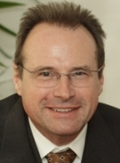

Centrum regionu Haná
pro biotechnologický a zemědělský výzkum
Ředitel: prof. RNDr. Ivo Frébort, CSc., Ph.D.
CRH - Oddělení molekulární biologie
Přírodovědecká fakulta
www.cr-hana.eu

Slide 14

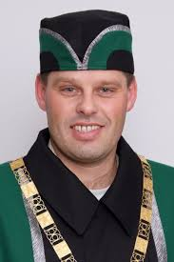
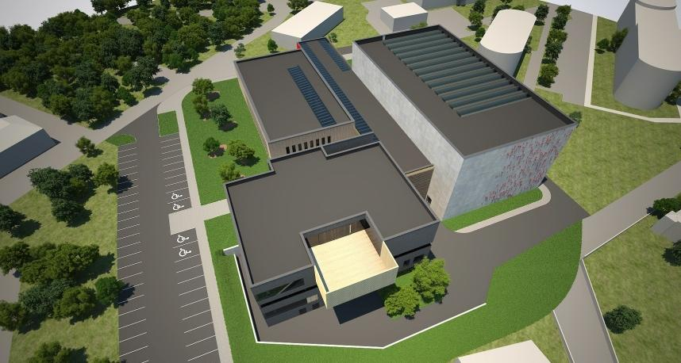
APLIKAČNÍ CENTRUM BALUO
pro podporu pohybové aktivity a zdravého životního stylu
Ředitel: Mgr. Radek Hanuš, Ph.D.
Proděkan Fakulta tělesné kultury

Slide 15






























Slide 16
LITOLAB, s.r.o. - Monitorování vybraných léčiv v odpadních a povrchových vodách, hodnota zakázky 198 500Kč bez DPH, získaná dotace 148 875Kč, náklady pro firmu 49 625 Kč.
TRISOL, s.r.o. - Vliv aplikace kombinovaných růstových stimulátorů u vybraných zemědělských
plodin na jejich morfologické a výnosové parametry, hodnota zakázky 199 999 Kč bez DPH,
získaná dotace 149 999Kč,náklady pro firmu 50 000 Kč.
ATEMA SYSTEMS s.r.o. - Návrh kontrolního a řídícího softwaru pro řízení osvětlovacích
jednotek pomocí fuzzy regulace, hodnota zakázky 199 999 Kč bez DPH, získaná dotace 149 999Kč,
náklady pro firmu 50 000 Kč.
CHEMAP AGRO s.r.o. - Ověření účinku stimulátorů růstu a výživy mikroprvky na obilninách s využitím výzkumných kapacit a zařízení UP v Olomouci, hodnota zakázky 199 999 Kč bez DPH,
získaná dotace 149 999Kč, náklady pro firmu 50 000 Kč.
HOPI POPI, a.s. - Zvýšení odolnosti obalů na bázi papíru, hodnota zakázky 199 000 Kč bez DPH, získaná dotace 149 250Kč, náklady pro firmu 49 750 Kč.
ÚSOVSKO a.s. - Rozpracování metody extrakce malých peptidů z obilek ječmene
hodnota zakázky 199 684 Kč bez DPH, získaná dotace 149 763Kč, náklady pro firmu 49 921 Kč.
EKOPROGRES HRANICE, a.s. - Využití nanočástic kovového železa pro zahušťování kalů
na čistírnách vod hodnota zakázky 199 999 Kč bez DPH, získaná dotace 149 999Kč, náklady pro firmu 50 000 Kč.
REDAM, spol. s r.o. - Analýza 1,3 DMAA, hodnota zakázky 194 500 Kč bez DPH, získaná dotace 145 875Kč, náklady pro firmu 48 625 Kč.
Inovační vouchery
v Olomouckém kraji - I. etapa

Slide 17
Inovační vouchery
v Olomouckém kraji - I. etapa
Inovační vouchery
v Olomouckém kraji - II. etapa

Slide 18
SIGMA Výzkumný a vývojový ústav, s.r.o. - Aplikace nanočástic na technické úpravy, hodnota zakázky 190 000 Kč bez DPH, získaná dotace 142 500 Kč, náklady pro firmu 47 500 Kč
DURST VJV s. r. o. - Ověření stimulace růstu a výnosu plodin formou moření a listové aplikace stimulátorů růstu Galleko, hodnota zakázky 199 999 Kč bez DPH, získaná dotace 149 999 Kč, náklady pro firmu 50 000 Kč
SVP - služby výroba prodej s.r.o. - Ozónové technologie pro dezinfekci a sterilizaci, hodnota zakázky
196 000 Kč bez DPH, získaná dotace 147 000 Kč, náklady pro firmu 49 000 Kč
GALVA s.r.o. - Inovační řešení kontroly slitinových povlaků a tloušťky Zn vrstvy., hodnota zakázky 198 000 Kč bez DPH, získaná dotace 148 500 Kč, náklady pro firmu 49 500 Kč
EGT system spol. s r.o. - Testování biologické účinnosti a výnosového potenciálu stimulátorů řady Energen., hodnota zakázky 199 999 Kč bez DPH, získaná dotace 149 999 Kč, náklady pro firmu 50 000 Kč
CENTRUM HYDRAULICKÉHO VÝZKUMU spol. s r.o. - Využitelnost kovového 3D tisku pro výrobu prototypů, hodnota zakázky 195 000 Kč bez DPH, získaná dotace 146 250 Kč, náklady pro firmu 48 750 Kč
AMALGEROL CZ s.r.o. - Testování biologické účinnosti vybraných přípravků společnosti Amalgerol CZ s.r.o. a jejich výnosový potenciál v pěstování polních plodin., hodnota zakázky 199 999 Kč bez DPH, získaná dotace 149 999 Kč, náklady pro firmu 50 000 Kč
K-PROFI, spol. s r.o. - Návrh Řídícího a kontrolního software pro řízení osvětlovacích tělěs na bázi LED, hodnota zakázky 199 999 Kč bez DPH, získaná dotace 149 999 Kč, náklady pro firmu 50 000 Kč
Inovační vouchery
v Olomouckém kraji - II. etapa

Slide 19
NanoTrade s.r.o. - Kovové a nekovové ekvivalenty stávajících nanomateriálů s biocidním účinkem, hodnota zakázky 196 000 Kč bez DPH, získaná dotace 147 000 Kč, náklady pro firmu 49 000 Kč
GEOCENTRUM, spol. s r.o. zeměměřická a projekční kancelář - Vývoj webového mapového klienta pro pasportizaci obcí, hodnota zakázky 199 000 Kč bez DPH, získaná dotace 149 250 Kč, náklady pro firmu 49 750 Kč
TRYSTOM, spol. s r.o. - Infuzní dávkovač TRYSTOM M269, hodnota zakázky 194 753 Kč bez DPH, získaná dotace 146 065 Kč, náklady pro firmu 48 688 Kč
OlChemIm s.r.o. - Zefektivnění postupu přípravy značených standardů, hodnota zakázky 193 419 Kč bez DPH, získaná dotace 145 064 Kč, náklady pro firmu 48 355 Kč
NEW ENERGY s.r.o. - Charakterizace stability koloidních disperzí vitamínu C, hodnota zakázky 199 999 Kč bez DPH, získaná dotace 149 999 Kč, náklady pro firmu 50 000 Kč
FAGRON a.s. - Vývoj účinné látky s antioxidačním účinkem pro kosmetické účely, hodnota zakázky 199 197 Kč bez DPH, získaná dotace 149 398 Kč, náklady pro firmu 49 799 Kč
NET UNIVERSITY s.r.o. - Průzkum v oblasti využívání školních informačních systémů a e-learningu ve školství v Olomouckém kraji, hodnota zakázky 131 000 Kč bez DPH, získaná dotace 98 250 Kč, náklady pro firmu 32 750 Kč
MS TECHNIKA PRO s.r.o. - Zpracování analýzy potenciálních zákazníků a strategie efektivního zacílení na stávající a potenciální zákazníky, hodnota zakázky 89 000 Kč bez DPH, získaná dotace 66 750 Kč, náklady pro firmu 22 250 Kč
Inovační vouchery
v Olomouckém kraji - II. etapa

Slide 20
1 925 933 Kč
8
16+
Inovační vouchery
v Olomouckém kraji - I. etapa
Inovační vouchery
v Olomouckém kraji - II. etapa
3 607 449 Kč
+ 711 730 Kč
4 319 179 Kč

Slide 21
Inovační vouchery
v Olomouckém kraji
I. a II. etapa
24
?
RIS3 - Inovační vouchery
v Olomouckém kraji - III. etapa

Slide 22
Diskuze
Dr. Ing. Petr Kubečka
E: petr.kubecka@vtpup.cz
M: +420 734 285 043
www.vyzkumprofirmy.cz
VTP UP
Šlechtitelů 21, 783 71 Olomouc

